Slide 1
Dieu tout puissant
© 1953 STUART K. HINE/KINGSWAY THANKYOU MUSIC/LTC Adm. pr la langue française, LTC/16 av. de la République, 94000 CRÉTEIL, FRANCE © Traduction 1986 FOI ET VICTOIRE/LTC/TRAD 16, avenue de la République, 94000 CRÉTEIL

Slide 2
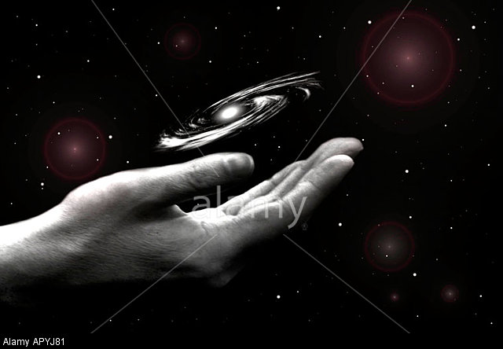
Dieu tout-puissant, quand mon cœur considère
Tout l'univers créé par ton pouvoir :
Le ciel d'azur, les éclairs, le tonnerre,
Le clair matin ou les ombres du soir.

Slide 3
Choeur
De tout mon être alors s'élève un chant :
Dieu tout-puissant, que tu es grand !
De tout mon être alors s'élève un chant :
Dieu tout-puissant, que tu es grand !

Slide 4
Quand par les bois ou la forêt profonde
J'erre et j'entends tous les oiseaux chanter,
Quand sur les monts la source avec son onde
Livre au zéphyr son chant doux et léger.

Slide 5
Choeur
De tout mon être alors s'élève un chant :
Dieu tout-puissant, que tu es grand !
De tout mon être alors s'élève un chant :
Dieu tout-puissant, que tu es grand !

Slide 6
Mais quand je songe, ô sublime mystère !
Qu'un Dieu si grand a pu penser à moi,
Que son cher Fils est devenu mon frère
Et que je suis héritier du grand Roi.

Slide 7
Choeur
De tout mon être alors s'élève un chant :
Dieu tout-puissant, que tu es grand !
De tout mon être alors s'élève un chant :
Dieu tout-puissant, que tu es grand !

Slide 8
Tu créas l'arbre et le buisson d'épines
Pour la couronne et le bois de la croix ;
Car ta pensée éternelle et divine,
C'était d'offrir Jésus ton Fils pour moi.

Slide 9
Choeur
De tout mon être alors s'élève un chant :
Dieu tout-puissant, que tu es grand !
De tout mon être alors s'élève un chant :
Dieu tout-puissant, que tu es grand !

Slide 10
Quand mon Sauveur, éclatant de lumière,
Se lèvera de son trône éternel,
Et que, laissant les douleurs de la terre,
Je pourrai voir les splendeurs de ton ciel.

